Slide 1

স্বাগতম

Slide 2
পরিচিতি
মোঃ জয়নুল আবেদীন
সহকারী শিক্ষক – ইংরেজী
দামুড়হুদা পাইলট গার্লস স্কুল এন্ড কলেজ
মোবাইল নংঃ ০১৩১৭৫৮৬০৫৪
ইমেইলঃ joynulabedin764@gmail.com
পাঠ পরিচিত
Preposition
Class: Ten

Slide 3
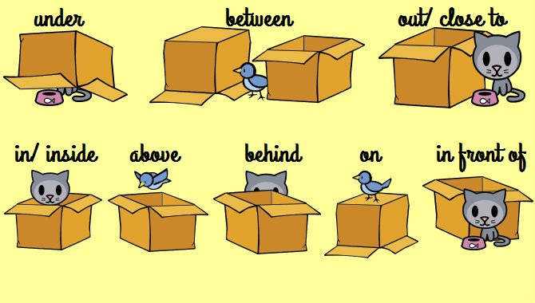
এসো শিখি

Slide 4
Preposition কাকে বলে , কত প্রকার এবং কী কী ?
বাক্যে Preposition এর ব্যবহার এবং প্রয়োজনীয়তা
Preposition এর উদাহরণ এবং Exercise

Slide 5
সংজ্ঞায়ন
যে পদ কোনো noun বা pronoun-এর পূর্বে বসে সেই noun বা pronoun-এর সাথে বাক্যের অন্যান্য পদের সম্পর্ক প্রকাশ করে, তাকে Preposition (পদান্বয়ী অব্যয়) বলে। যেমন: in, on, at, to, under, between ইত্যাদি।
প্রকারভেদ
Simple
Double
Phrase
Compound
Participle
Disguised

Slide 6
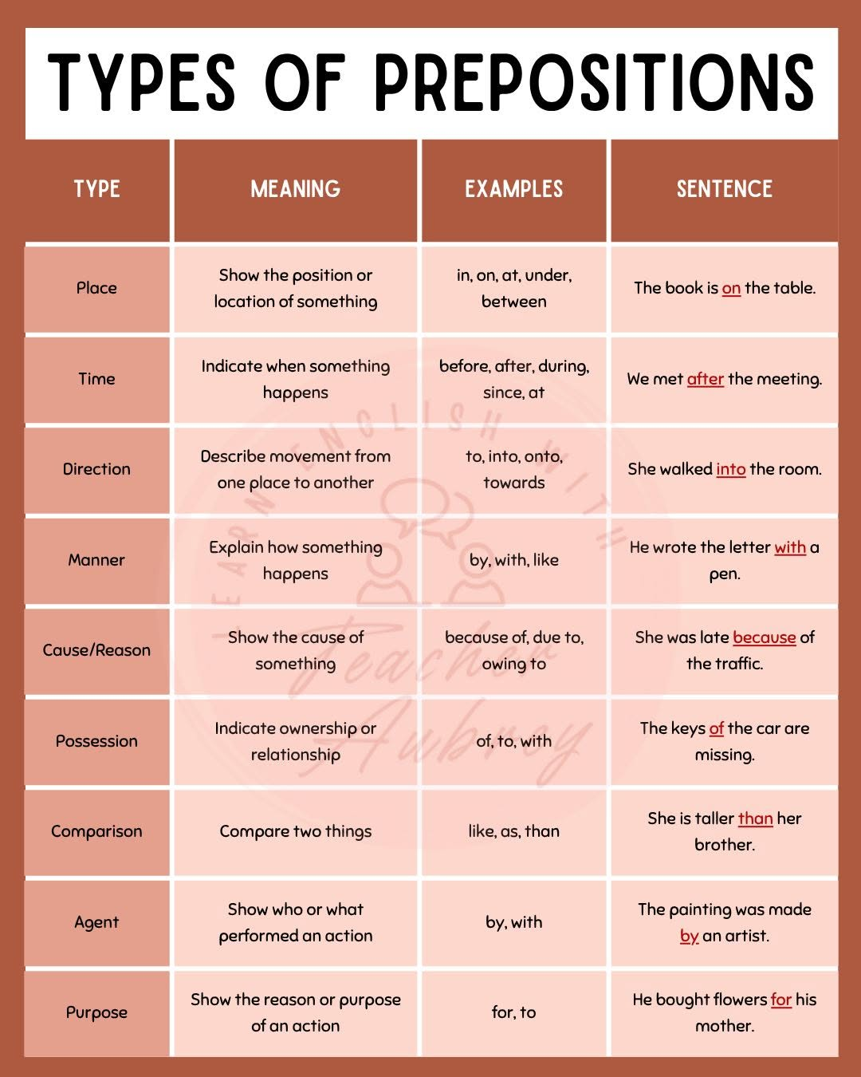
দলীয় কাজ

Slide 7

There is a book on the table

Slide 8
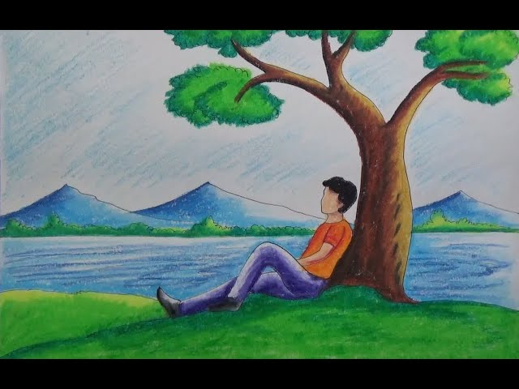
There is boy beneath the tree.

Slide 9

There is a boy in the bus

Slide 10
Let’s see some examples
We are suffering from differnt types of problems.
He lives in Dhaka
He stays at home now.
The rate of of birth is at high level
I can’t walk without crest.

Slide 11
Identify preposition
I will sit after you
Can you help me with some money ?
He hankers after money.
Moral value depends on family education.
We should focus on the topic.
Never give up

Slide 12
Exercise
The train will arrive ________ 9 o'clock.
My birthday falls ________ 15th December.
The children are playing ________ the garden.
I usually wake up early ________ the morning.
I met him while I was ________ university.
We are planning a trip ________ July.

